Slide 1


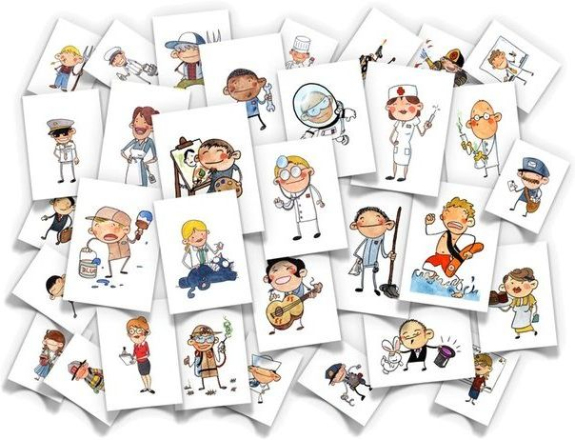
социально – значимый проект «ПРОФИссионалы»
Муниципальное автономное образовательное учреждение дополнительного образования
"Центр детского творчества"
Студия «Лидер»
город Сургут

Slide 2
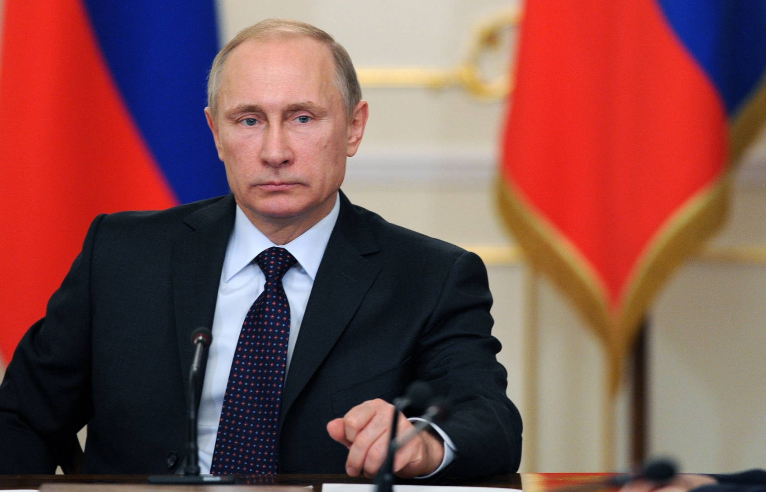


Slide 3


Slide 4

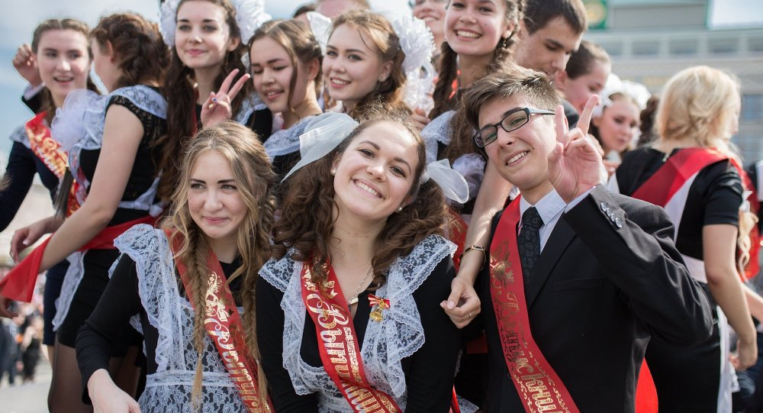

Slide 6


Slide 7
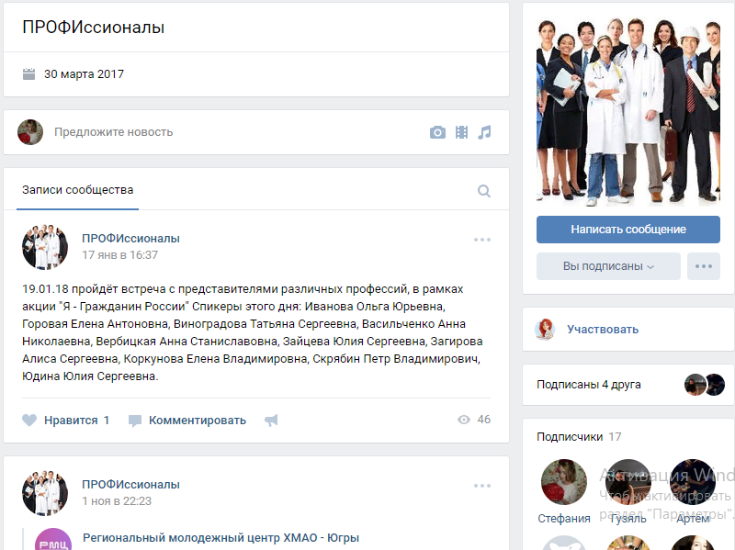

Slide 8
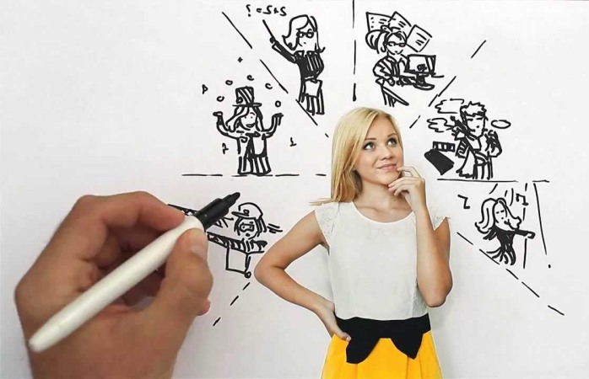

Выявленная проблема:

Slide 9
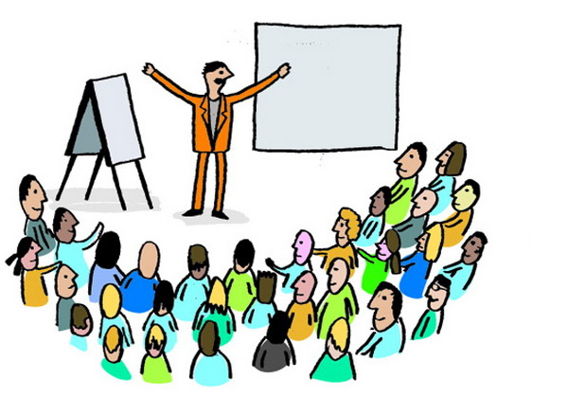
Цель проекта:
Создать площадку для общения и взаимодействия старшеклассников с представителями различных профессий – профессионалами своего дела, путем организации и проведения тематических мероприятий, а также общения в группе «ВКонтакте»- «ПРОФИссионалы»

Slide 10

Задачи проекта:
Оказать содействие в выборе будущей профессии выпускникам;
Создать единый сайт «ПРОФИссионалы», где будет размещена вся информация по проведению брифингов;
Привлечь внимание учащихся к высшим учебным заведениям России;
Повысить опыт социального партнерства;
Создание графика мероприятий, с представителями интересующих учащихся профессий;

Slide 11

Мнение родителей…
«Очень даже за! Ребенок ознакомится, и будет видеть перспективу будущей профессии!»
«Этот проект актуален в наше время. Дети могут увидеть все азы профессии изнутри, а не просто на словах и сделать правильный выбор, а правильный выбор это и экономия семейного бюджета.»

Slide 12
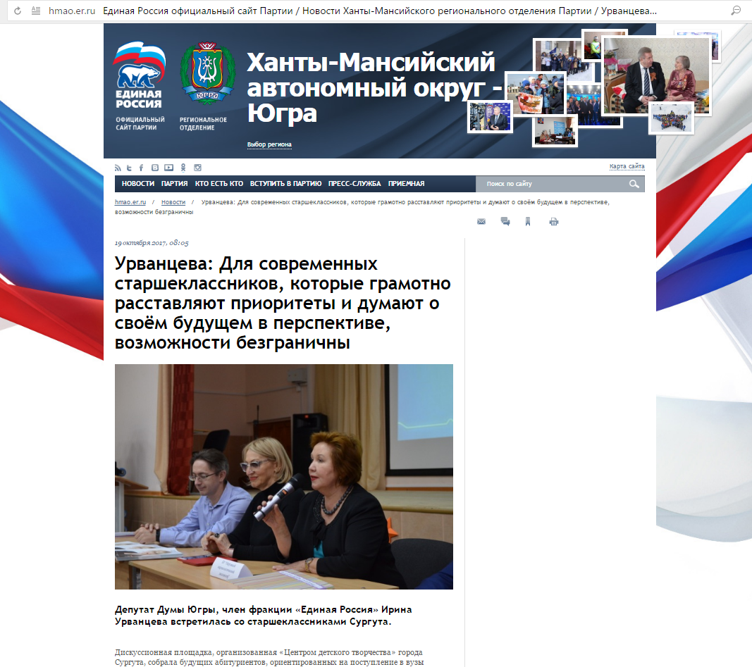

Slide 13
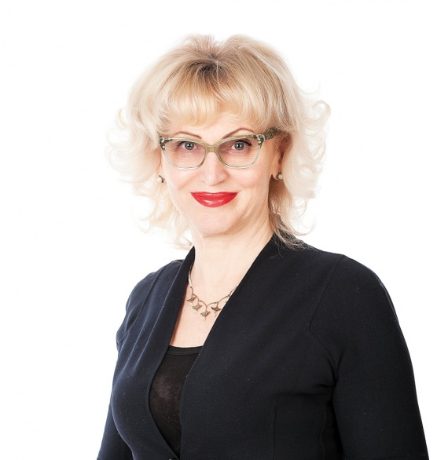
Подводя итоги встречи гости мероприятия высказали надежду на то, что данный проект помог кому-то определиться со своим выбором и через несколько лет кто-то из зала придет работать в их учреждения и станет их коллегами. «Сейчас у нас в городе строится большой высокотехнологичный центр охраны материнства и детства, и вы имеете шанс, поставив себе такую цель, трудиться и служить людям в этом центре» - обратилась к ученикам Лариса Дмитриевна.

Slide 14
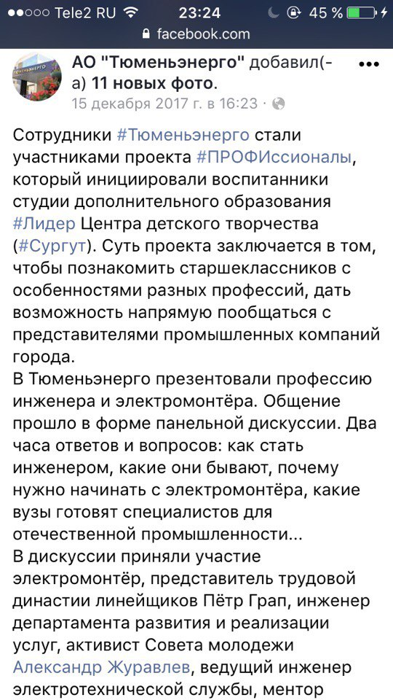
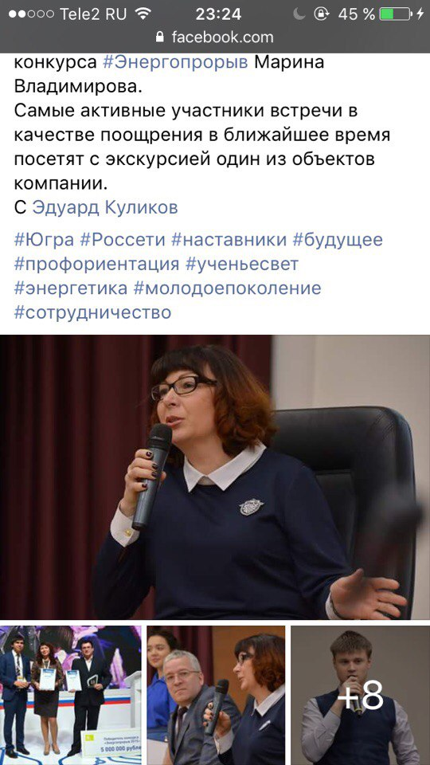

Slide 15
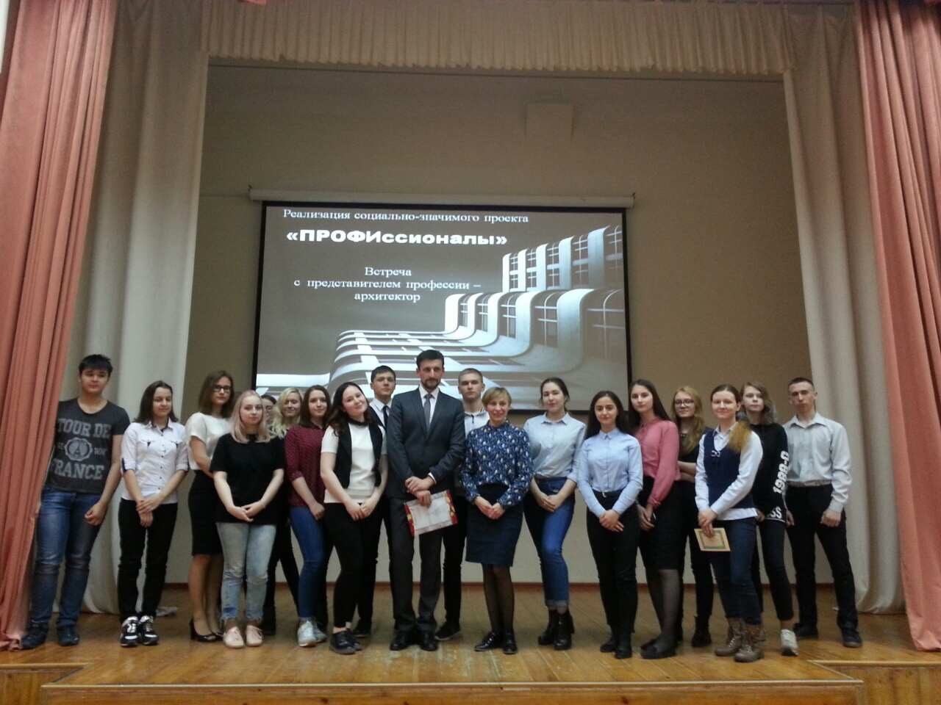
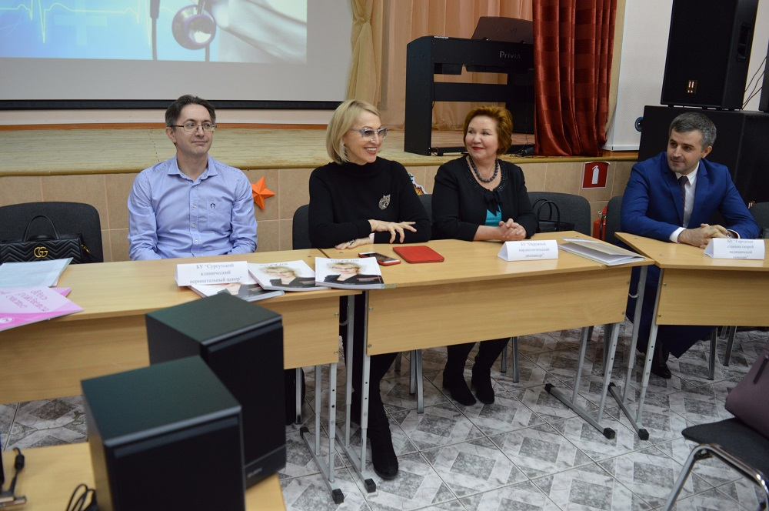
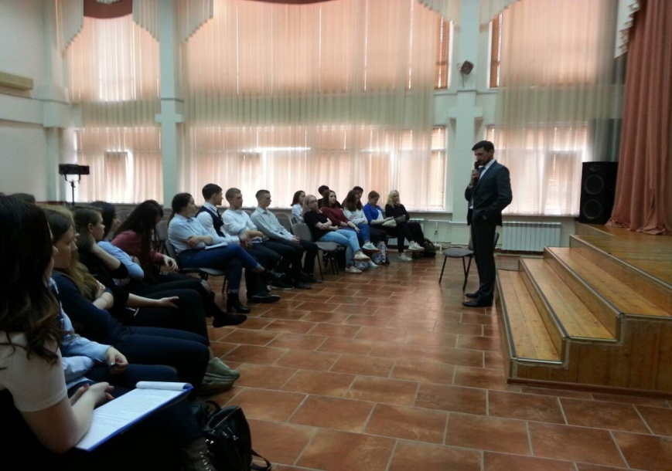
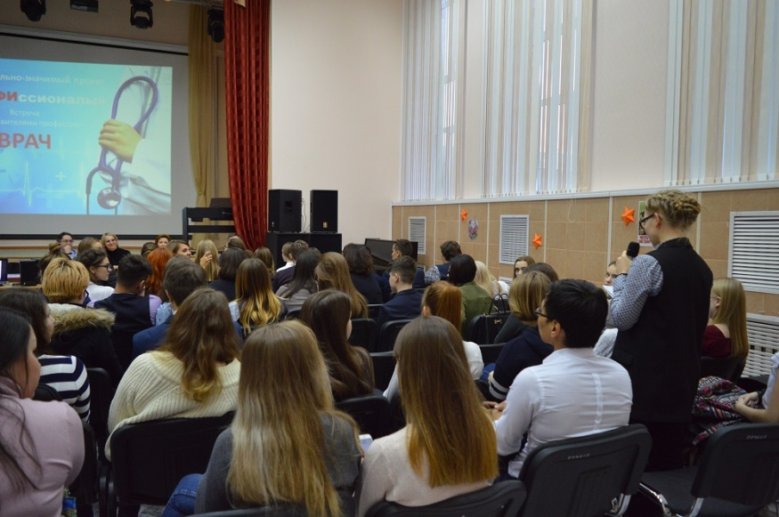
Брифинг с архитектором и врачами

Slide 16
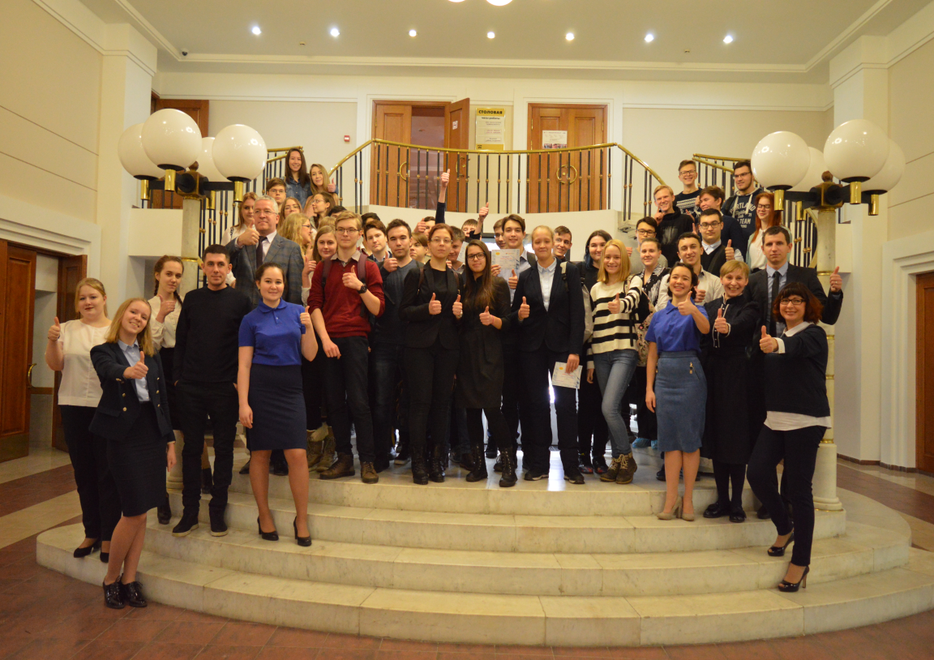
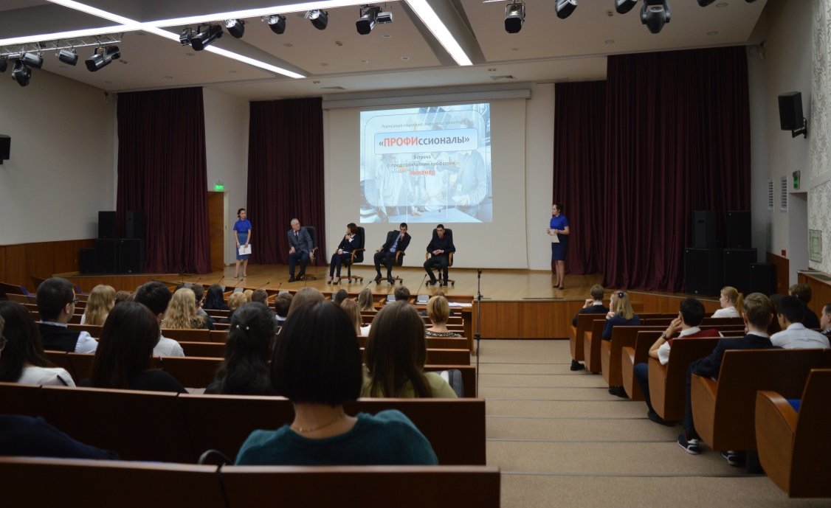
Панельная дискуссия с инженерами
ОАО
«Тюменьэнерго»

Slide 17
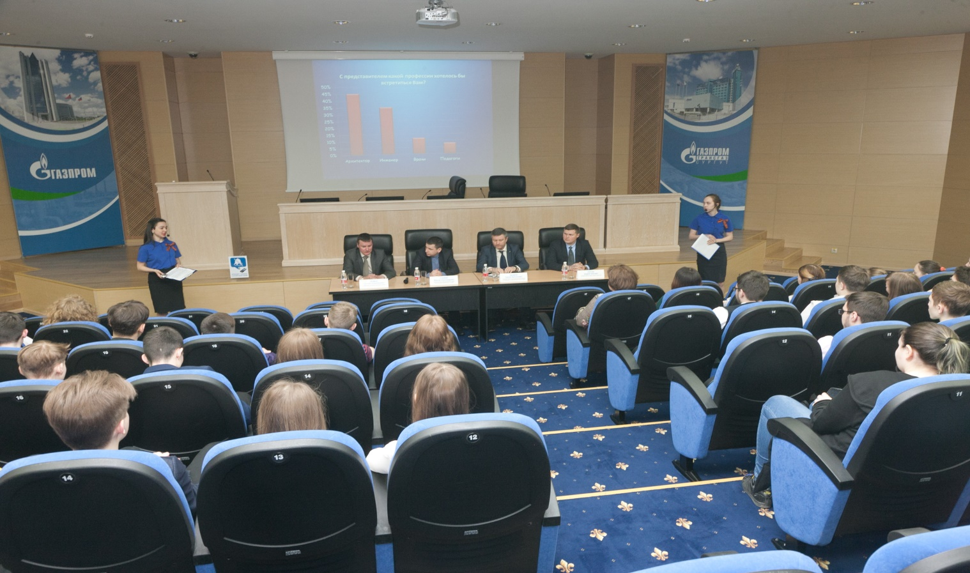
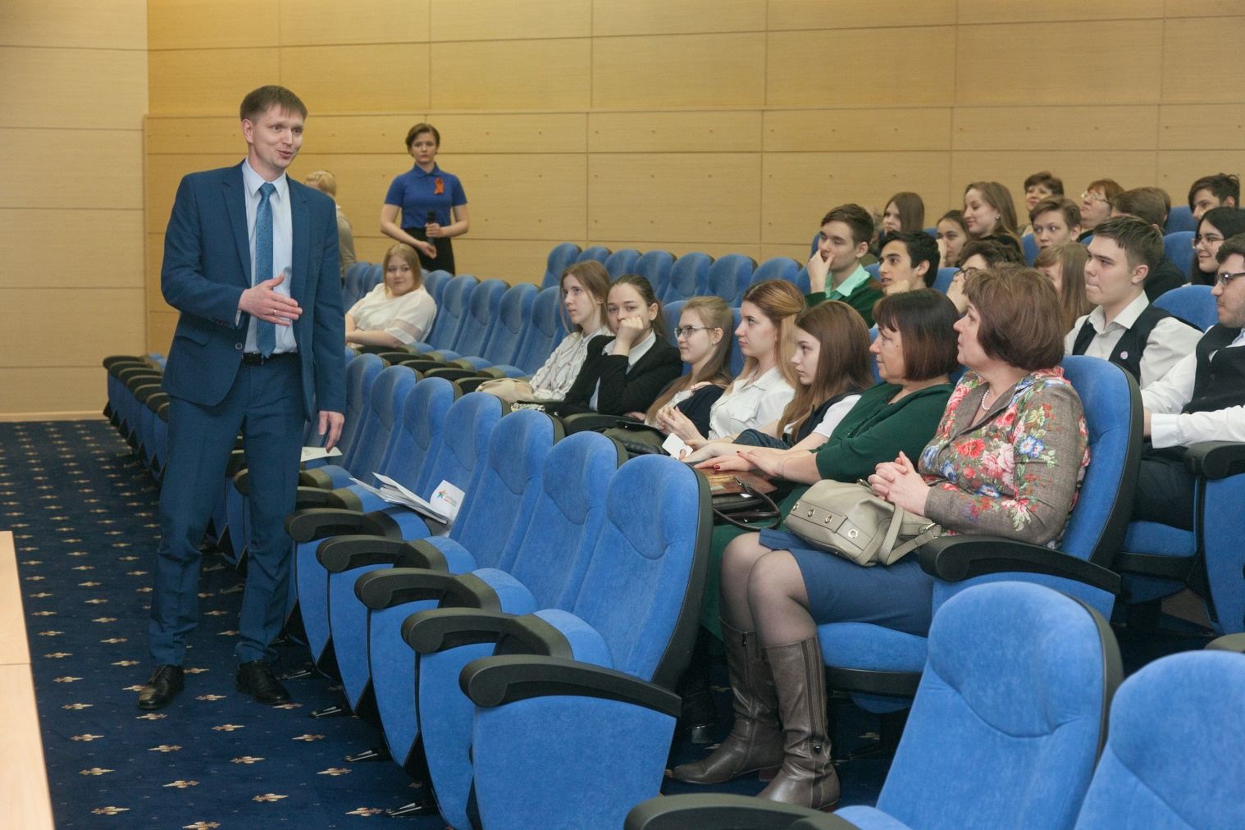
Панельная дискуссия с инженерами
ООО «Газпром трансгаз Сургут»

Slide 18
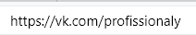

Slide 19

Мир профессий велик -выбери свою!

